Slide 1






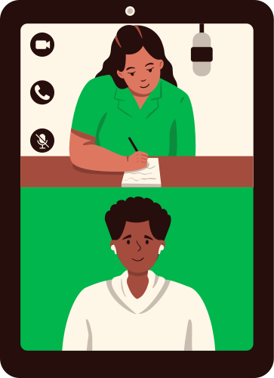

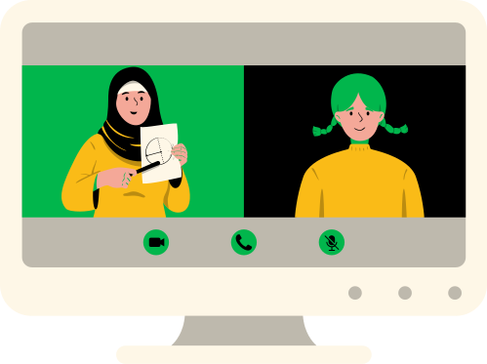

PERKEMBANGAN
MASYARAKAT DIGITAL
SOSIOOLOGI XII

Slide 2
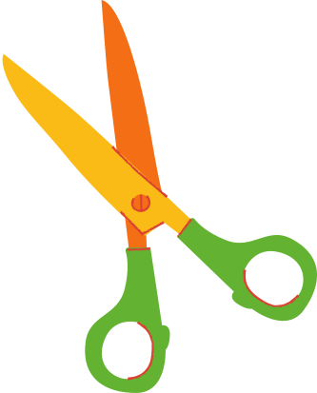
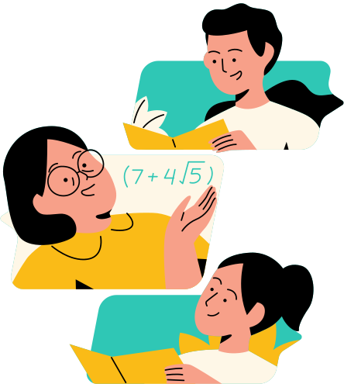



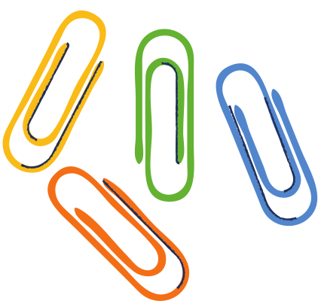


MASYARAKAT DIGITAL
PENGERTIAN
Masyarakat Digital adalah Sekumpulan individu yang menggunakan teknologi digital dalam kehidupan sehari-harinya, di mana semua aktivitas yang dijalankan secara elektronik dan tanpa kertas (paperless) menjadi suatu hal yang biasa.

Slide 3
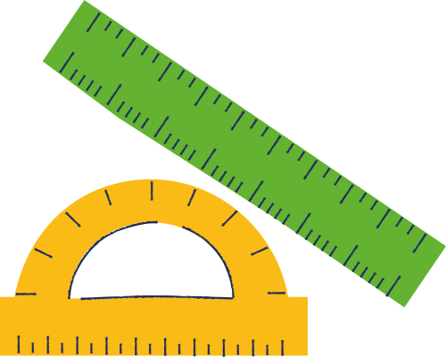


MASYARAKAT DIGITAL MENURUT PARA AHLI
JAN VAN DIJK
STEIN BRATEN
Masyarakat Jaringan sebgaai suatu tipe masyarakat modern dengan infrastruktur media sosial yang dicirikan sebagai cara berkomunikasi dalam tingkat individu, kelompok, dan masyarakat.
Masyarakat jaringan merupakan suatu tipe masyarakat yang saling terhubung melalui jaringan teknologi informasi dan komunikasi yang dikenal dengan istilah nettsamfunn

Slide 4


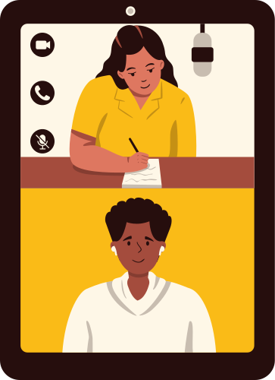


GAYA HIDUP
Salah satu perubahan yang paling mencolok adalah dalam pola konsumsi masyarakat di era digital atau gadget ini. pasar offline atau department store di seluruh dunia tiba-tiba mengalami penurunan aktivitas. Perkembangan teknologi yang pesat mendorong para pelaku bisnis untuk mencari celah agar tetap relevan dalam era digitalisasi. Salah satunya adalah melalui perubahan gaya hidup masyarakat yang kini lebih cenderung belanja secara online.

Slide 5
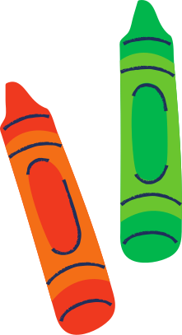


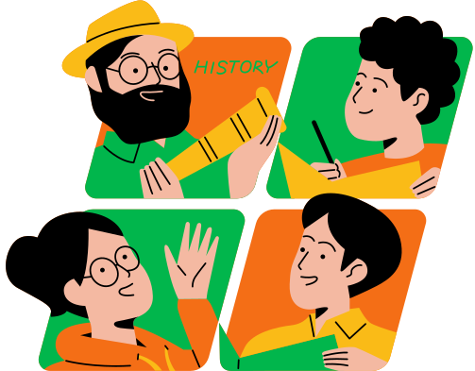

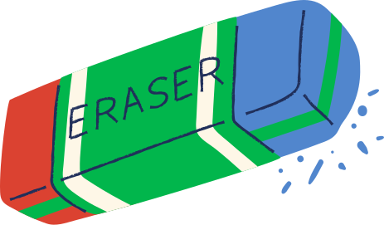

DAMPAK POSITIF YANG TIMBUL DARI PERKEMBANGAN TEKNOLOGI DIGITAL
-Kemudahan dalam mengakses suatu informasi dan melakukan pertukaran informasi.
-Mengefektifkan berbagai layanan untuk mempermudah kebutuhan masyarakat
-Membuka lapangan kerja baru sehingga meminimalisir pengangguran
-Efisiensi waktu
-Menciptakan banyak peluang diberbagai bidang dalam kehidupan

Slide 6
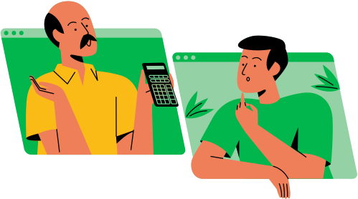

ANCAMAN DI ERA DIGITAL
  Kelumpuhan Melalui Analisis
  Rasa Malas Secara Intelektual Karena Adanya Kemudahan Akses Data
  Adanya Konsumen Impulsif dan Ceroboh
  Sedikit Belajar Merupakan Hal Yang Bahaya

Slide 7


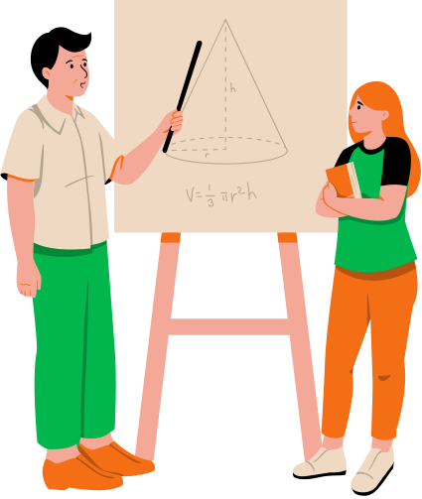
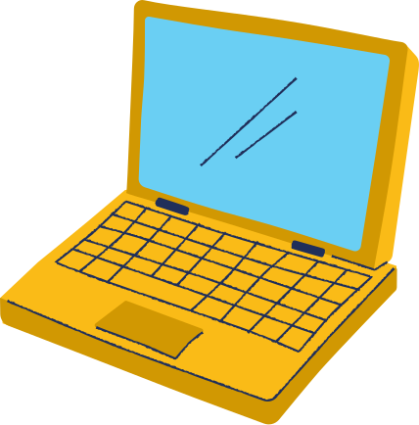
CARA MENGHADAPI ERA DIGITAL
  Mengasah Hard Skill
  Memperkaya Soft Skill
  Memilih Tempat Pendidikan Yang Tepat
  Menguasai Bahasa Asing
  Mencari Pengalaman

